Slide 1

Desarrollo de Software
Generalidades

Slide 2

Objetivos de la sesión
Al finalizar esta sesión estarás en capacidad de:
Terminología básica
Navegadores WEB.
Cache de Navegadores.
Protocolos HTTP.
Peticiones errores.
Servidores DNS.

Slide 3

Desarrollo de Software - Navegadores
Un navegador web es un programa que permite ver la información que contiene una página web. El navegador interpreta el código, HTML generalmente, en el que está escrita la página web y lo presenta en pantalla permitiendo al usuario interactuar con su contenido y navegar.
Los navegadores web son programas sumamente utilizados hoy en día, ya que sin ellos no se podría navegar en Internet. Algunos vienen ya preinstalados en nuestras computadoras (como Internet Explorer en Windows), mientras que otros deberemos descargarlos en línea (como el Google Chrome) o instalarlos de algún otro modo.
Un navegador web no hace otra cosa que conectarse a través de la Internet con el servidor en el que está la información que buscamos, y solicitarle las instrucciones de diseño y de ensamblaje visual que le permiten recuperar el texto, las imágenes y el ordenamiento de las mismas, para componer una página web y mostrárnosla ya terminada. Para ello se emplean códigos y protocolos informáticos como el HTML.

Slide 4
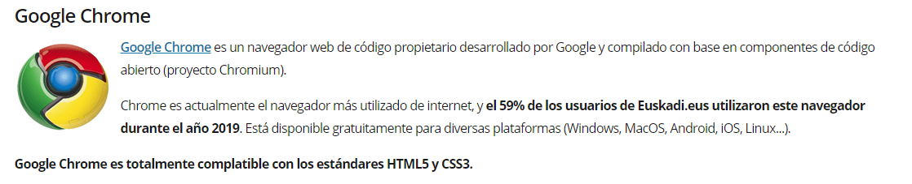
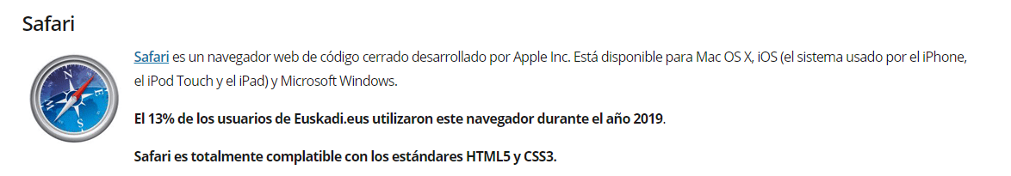
Desarrollo de Software – Tipos de Navegadores

Slide 5
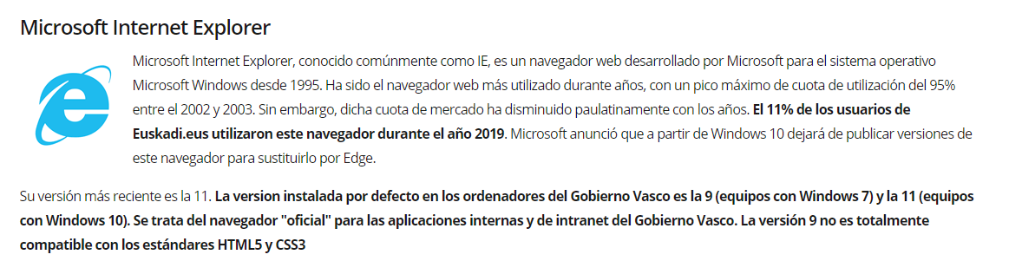
Desarrollo de Software – Tipos de Navegadores

Slide 6
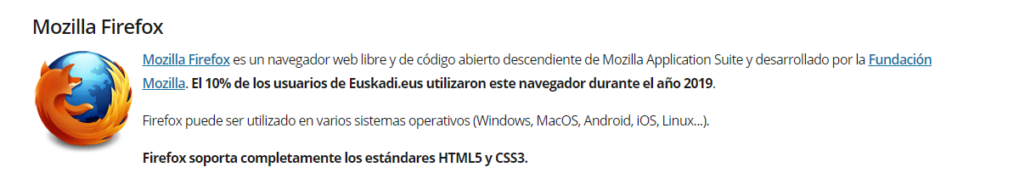
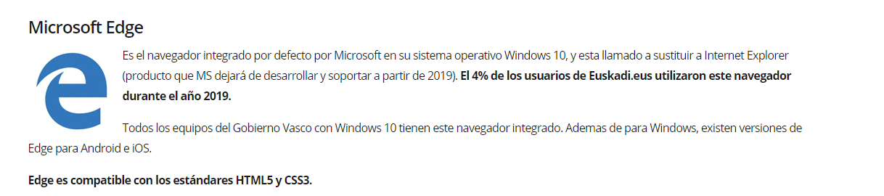
Desarrollo de Software – Tipos de Navegadores

Slide 7
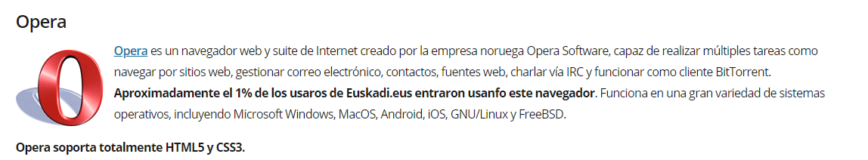
Desarrollo de Software – Tipos de Navegadores

Slide 8
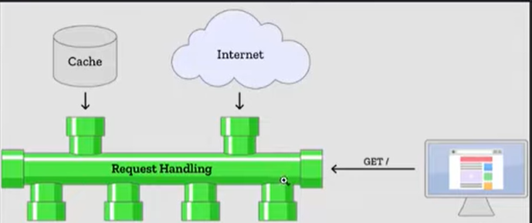
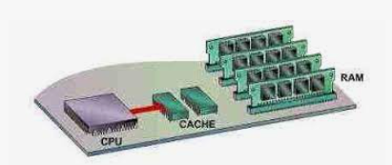
Desarrollo de Software – Cache del navegador
La memoria caché es una memoria temporal donde se almacena información referente a las páginas que vamos visitando con los diferentes navegadores de internet. Esta información, contiene diferentes tipos de archivos.

Slide 9
Desarrollo de Software – Cache del navegador
¿Para qué sirve la caché web?
La caché web sirve para reducir el tiempo de carga de páginas web al mismo tiempo que reduce el uso de internet. Es una medida ampliamente utilizada en los navegadores web y tiene un gran impacto, sobre todo en conexiones lentas y WiFi inestable. Cuando el navegador guarda algo en esta memoria caché, que en este caso en particular es el SSD o HDD del dispositivo, se puede visualizar sin tener internet, al igual que cuando te descargas algo intencionadamente. La diferencia es que en la caché web (privada) es el navegador el que discrimina qué información guarda, y además lo hace de manera automática.
Gracias a este recurso (que ocupa espacio adicional en el disco duro, y se incrementa con el tiempo) podemos disfrutar de cargas web más rápidas y de un consumo inferior de internet. Es algo a tener en cuenta al usar datos móviles en smartphones, incluso los navegadores para móviles han implementado sistemas de reducción de datos móviles basados, en parte, en la caché web y su constante mejora y desarrollo. A fin de cuentas, es un tipo de caché, como la caché del sistema o la caché CPU, que permite acceder a datos usuales de manera más rápida y gastando menos recursos del dispositivo.

Slide 10
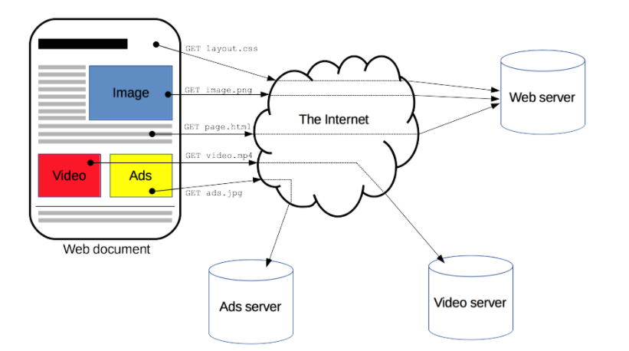
Desarrollo de Software – Protocolos HTTP
HTTP, de sus siglas en inglés: "Hypertext Transfer Protocol", es el nombre de un protocolo el cual nos permite realizar una petición de datos y recursos, como pueden ser documentos HTML. Es la base de cualquier intercambio de datos en la Web, y un protocolo de estructura cliente-servidor, esto quiere decir que una petición de datos es iniciada por el elemento que recibirá los datos (el cliente), normalmente un navegador Web. Así, una página web completa resulta de la unión de distintos sub-documentos recibidos, como, por ejemplo: un documento que especifique el estilo de maquetación de la página web (CSS), el texto, las imágenes, vídeos, scripts, etc...
Clientes y servidores se comunican intercambiando mensajes individuales (en contraposición a las comunicaciones que utilizan flujos continuos de datos). Los mensajes que envía el cliente, normalmente un navegador Web, se llaman peticiones, y los mensajes enviados por el servidor se llaman respuestas.

Slide 11
Desarrollo de Software – Protocolos HTTPS
El Protocolo seguro de transferencia de hipertexto (en inglés, Hypertext Transfer Protocol Secure o HTTPS) es un protocolo de aplicación basado en el protocolo HTTP, destinado a la transferencia segura de datos de hipertexto, es decir, es la versión segura de HTTP.
Uso y relevancia
HTTPS se utiliza para todos los sitios web en los que un usuario introduce datos. Un campo de aplicación importante es la banca online. En cualquier lugar donde se utilice una cuenta protegida por contraseña, sería sensato tener una conexión HTTPS. Esto incluye el acceso a redes sociales, o cuentas de correo electrónico y de compras, en las que de otro modo se podría causar un gran daño personal con la adquisición ilegal de datos personales. La información personal también puede ser enviada sin una cuenta. Si, por ejemplo, un vuelo o unas vacaciones enteras se reservan en línea, entonces los datos aplicables deben ser comunicados a los proveedores de una manera segura.
En su propio interés, cualquier usuario de Internet debe prestar atención a una conexión segura en el lugar correcto y así proteger su privacidad. Si existe una conexión HTTPS se puede ver fácilmente en la barra de direcciones. Mostrará "https" al principio e incluso se resalta en muchos casos. También se muestra un pequeño icono de candado.

Slide 12
Desarrollo de Software – Protocolos HTTPS
Desventajas
El HTTPS tiene algunas desventajas en comparación con las conexiones HTTP. Sin embargo, son muy pocas y deberían aceptarse como un compromiso por la seguridad que proporcionan.
Hay cargos adicionales por certificados y costes crecientes con el aumento del tráfico. Estos pueden ser particularmente altos. Especialmente para sitios web nuevos y pequeños, estas tarifas pueden llegar a ser relativamente altas.
Con conexiones HTTPS, el contenido no puede almacenarse en caché. Pero la tendencia hacia un mayor ancho de banda contrarresta esta desventaja.
Un punto débil es también el menor rendimiento resultante del uso del cifrado SSL. El servidor debe realizar muchos más cálculos, aumentando así el tiempo de respuesta.
Los hosts virtuales no funcionan con HTTPS.
Ventajas
Además de la ventaja obvia de la privacidad en línea, también hay otro pro. El uso de HTTPS no requiere ninguna instalación de software adicional. Esto significa que puede ser utilizado sin restricciones por cualquier persona. La autenticación con un certificado también inspira confianza en los clientes potenciales.
Diferencia con HTTP
La principal diferencia es la seguridad. La tecnología es esencialmente la misma, pero HTTPS incluye encriptación SSL. Por lo tanto, en principio es posible establecer todo Internet con conexiones HTTPS. Sin embargo, debido a las desventajas antes mencionadas y por costumbre, casi nadie utiliza una conexión segura cuando no es absolutamente necesaria.

Slide 13
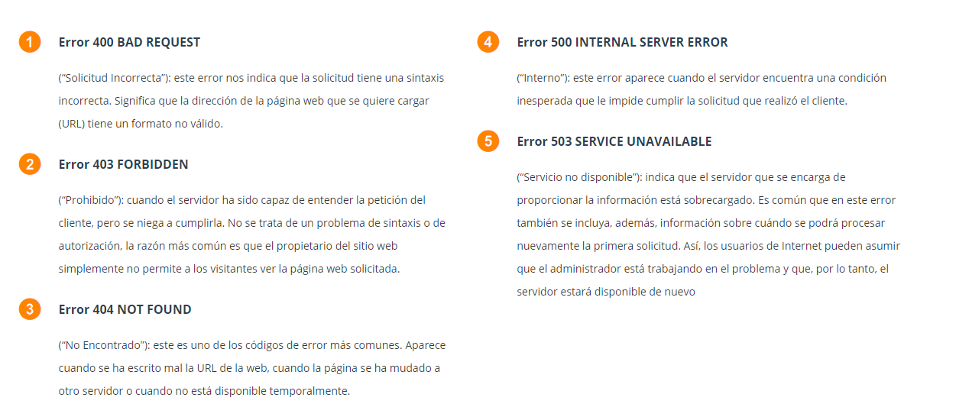
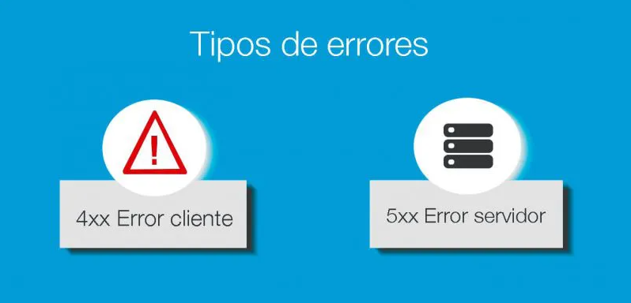
Desarrollo de Software – Peticiones Errores
Los errores Http son problemas de comunicación, ya sea por lado del cliente o del servidor. Pero este error viene acompañado de los códigos de estado Http, que son los mensajes numéricos que recibimos por parte del servidor explicandonos que existe un problema por el cual no podemos acceder a la información que buscamos.
Normalmente ese código de estado es invisible de cara al usuario que está visitando la web. Solo en caso de que se produzca un error en la carga es posible que en el navegador se muestre el tipo de error que se está produciendo.
Los tipos de códigos de errores Http

Slide 14
Desarrollo de Software – ¿QUÉ ES UNA URL?
La URL es la dirección específica que se asigna a cada uno de los recursos disponibles en la red con la finalidad de que estos puedan ser localizados o identificados.
Hay un URL para cada uno de los recursos (páginas, archivos, carpetas) que hay en la World Wide Web.
El URL sirve para que podamos encontrar aquello que estamos buscando en la red: una página, un sitio, un archivo, un documento, etc.
El URL fue creado por Tim Berners-Lee y usado por primera vez en 1991. No obstante, a partir de 1994, el concepto de URI (Uniform Resource Identifier) que en español significa Identificador Uniforme de Recurso, absorbió al de URL, debido a que el primero era más general. Sin embargo, URL sigue siendo la designación más usual fuera de los ámbitos especializados.
El URL es usado para encontrar un recurso en Internet. Por ejemplo si quieres buscar un artículo en nuestra página 'significados.com' sabes que el URL que te va a llevar a él es https://www.significados.com. Esta dirección se compone de:
'https://' que sería el protocolo de acceso para las páginas de internet. Otro ejemplo es el 'ftp://' que es el protocolo para descarga de ficheros.
'www' que es la dirección del recurso.
'.significados' sería el nombre del dominio y
'.com' es el tipo de dominio. Estos pueden ser genéricos como .net, .org, .mobi o territoriales como .mx, .ar, .cl. Hoy en día el tipo de dominio se está diversificando pudiente contener frases completas como .google o .maps.
https://www.significados.com/url/

Slide 15
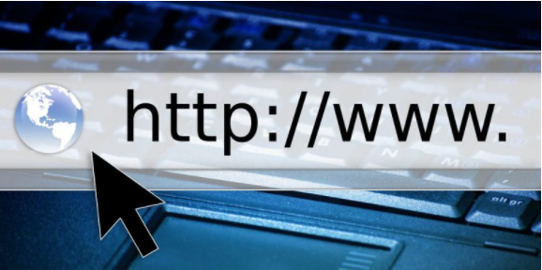
Desarrollo de Software – ¿QUÉ ES UNA URL?
URL o ruta absoluta: Incluyen todas las partes de la URL (protocolo, servidor y ruta) por lo que no se necesita más información para obtener el recurso enlazado.
URL o ruta relativa: Prescinden de algunas partes de las URL para hacerlas más breves.

Slide 16
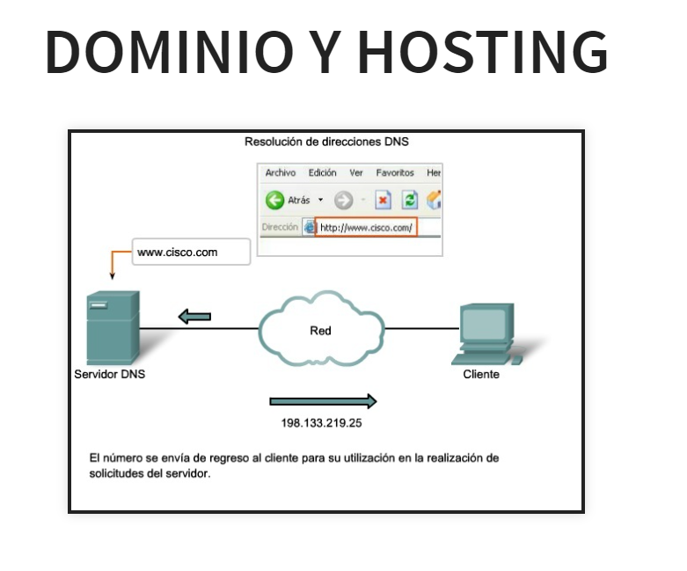
Desarrollo de Software – ¿Qué son las DNS y cómo funcionan?
El sistema de nombres de dominio (DNS) es una base de datos de nombres en la que se ubican los nombres de dominio de internet y se traducen a direcciones de protocolo de internet (IP). El sistema de nombres de dominio asigna el nombre que la gente usa para ubicar un sitio web con la dirección IP que usa una computadora para ubicar un sitio web. Por ejemplo, si alguien escribe example.com en un navegador web, un servidor detrás de escena asignará ese nombre a la dirección IP correspondiente, algo similar en estructura a 121.12.12.121.

Slide 17
Desarrollo de Software
¿QUÉ ES UN DOMINIO?
¿QUÉ ES UN HOSTING?
Los dominios son los «nombres» de las páginas en Internet así de simple. Cuando quieres entrar a una página, normalmente escribes el nombre. Por ejemplo: www.xacarana.com
El alojamiento web (en inglés web hosting) es el servicio que provee a los usuarios de Internet un sistema para poder almacenar información, imágenes, vídeo, o cualquier contenido accesible vía web. Es una analogía de «hospedaje o alojamiento en hoteles o habitaciones» donde uno ocupa un lugar específico
El nombre de dominio está compuesto por dos partes:
El nombre: El nombre que llevará tu página
TLD: La terminación. Que puede ser .com, .org, .net, .tv y muchas otras opciones. Ésta terminación ayuda a indicar el giro de tu empresa y ubicación: .com-> comercial; .com.mx -> comercial en México; .org-> asociación civil u organización sin fines de lucro; .tv -> canal de televisión

Slide 18
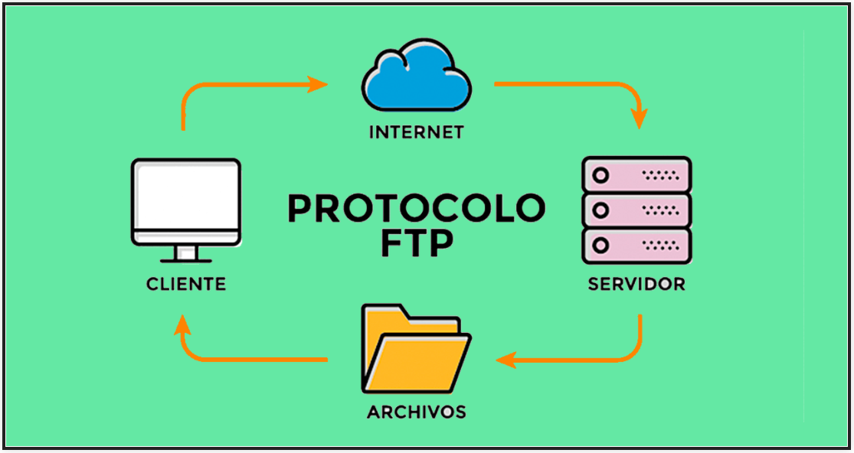
Desarrollo de Software – ¿QUÉ ES FTP?
Es un protocolo de intercambio de archivos, se usa con un programa SFTP te permite subir archivos para tu página web a tu espacio web. También puedes crear una copia de seguridad del sitio web con SFTP. Para ello, copia los datos del espacio web localmente en tu ordenador.
Con un programa SFTP también puedes borrar ficheros y/o carpetas enteras. Si borras contenidos, estos ya no aparecerán para los visitantes de tu página web.

